Slide 1
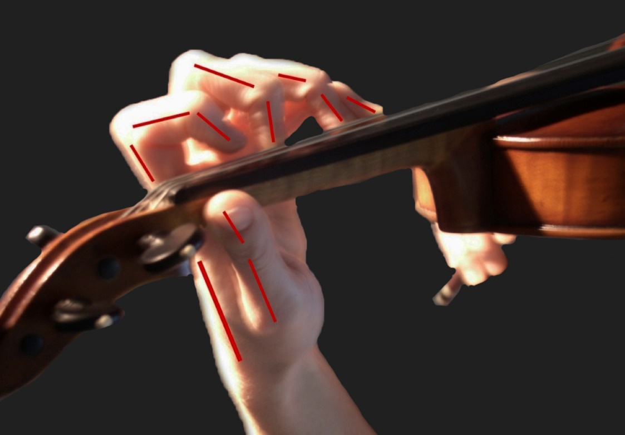
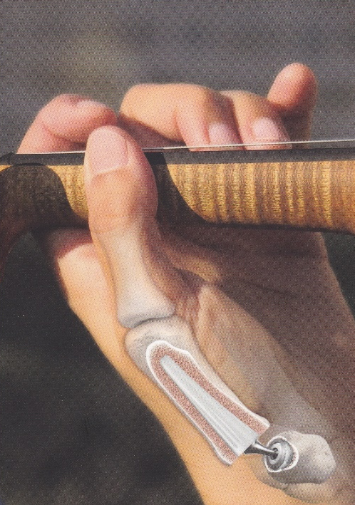

Comparative study of rehabilitation after trapeziectomy and MAIA prosthesis
Michel Boutan, 40990 MEES

Slide 2
La chirurgie
Trapèzectomie
Implant d’interposition
PTTM
Modifications cinématiques du 1er métacarpien
Notes:
La chirurgie règle le problème articulaire avec cependant une modification de la cinématique du 1er métacarpien

Slide 3
Algorithme décisionnel
Professeur M. Chammas

Slide 4
Rehabilitation protocols
What we have done…
What we do
What we will do ?

Slide 5
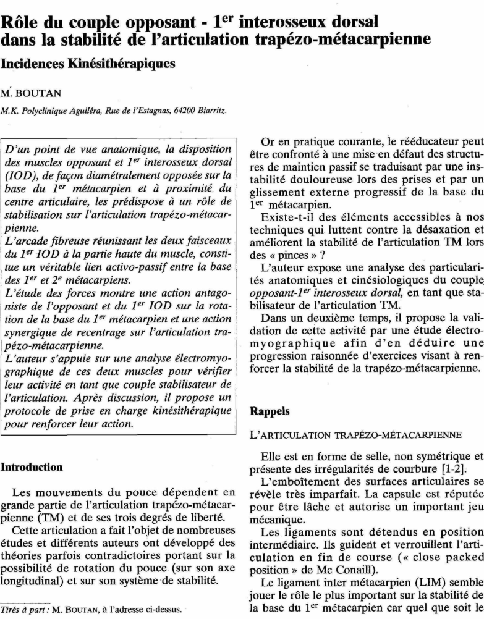
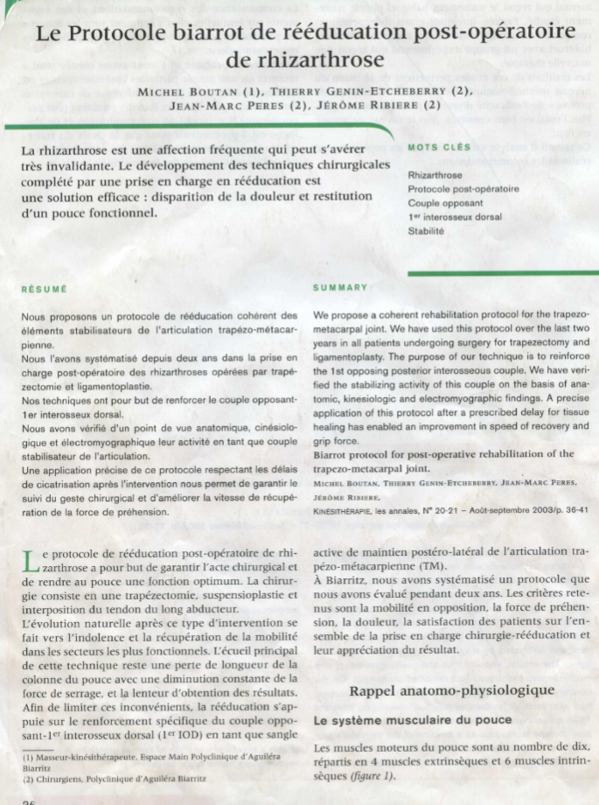
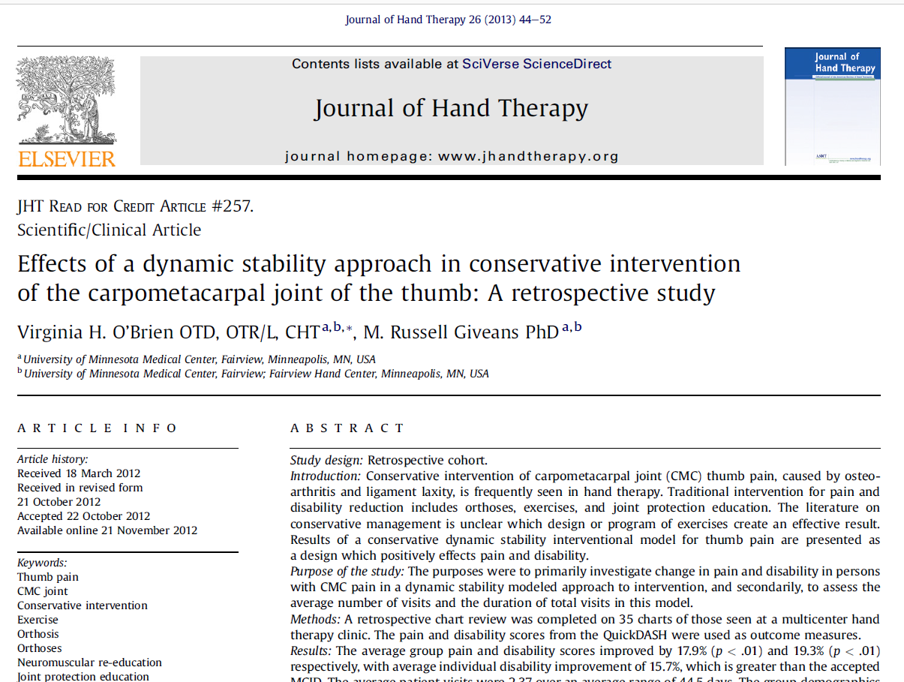
2000, Boutan
OP/1st DIO couple
Post operative protocol after trapeziectomy
2013, O’Brien, self rehabilitation program
Opposition
Adductor release
Adductor streching
1st web space oppening
Distraction and retroposition mobilisation
1st DIO reinforcing
« C » position strengthening
« Place and resist » in opposition

Slide 6
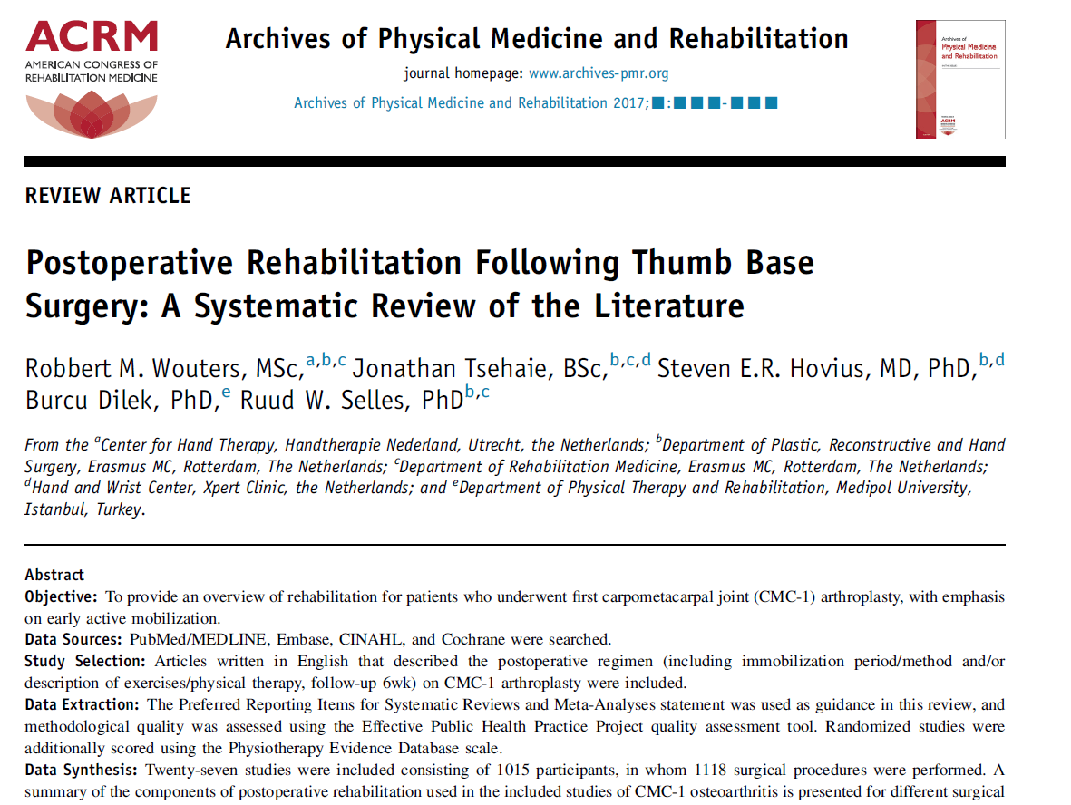
Literature review
(trapeziectomy)
2017 by the American Congress of Rehabilitation Medicine
Meta-analysis
Immobilization 4-6 weeks
ROM and strengthening 4 weeks
3 rehabilitation periods (acute, unloaded, functional)
Poole and Al.,
home program/extensive

Slide 7
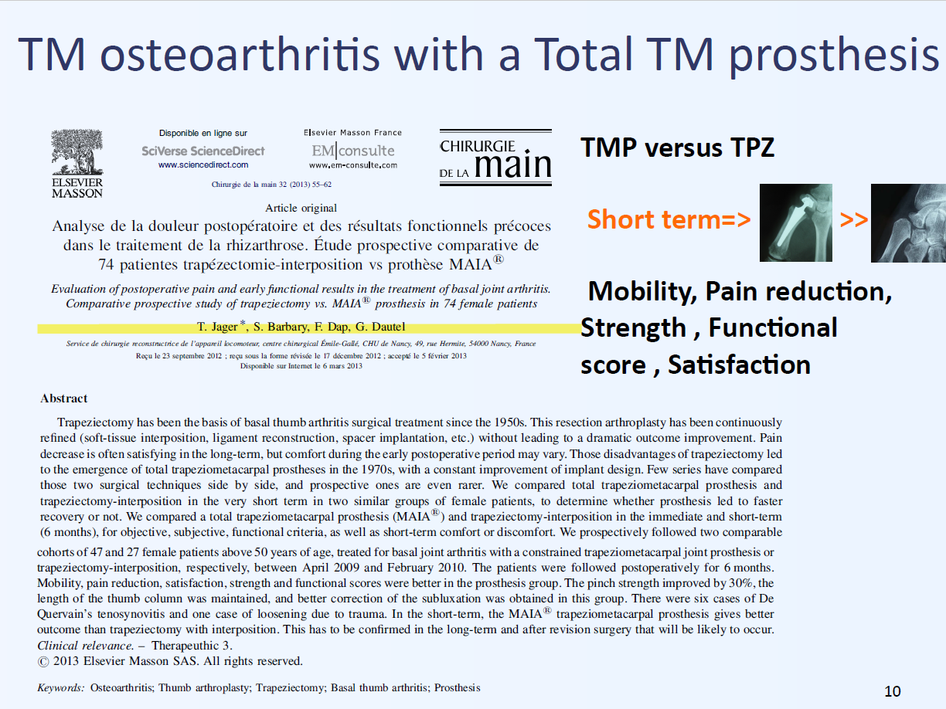
Evolution of ideas
(2013)
PTTM:
Taux de complications faible.
Convalescence: 2-3 mois.
Correction de l’alignement osseux, Limitation hyper extension MCP
Reprise de l’activité pro 90% des cas.
Révision possible en cas d’échec.
Courbe de survie proche de 90% à 12 ans
- Boudousq E, Guillier D, Delgove A, Zwetyenga N, Tchurukdichian A. Docteur, quand pourrai-je reprendre le travail ? Etude rétrospective de 159 patients après arthroplastie trapézo-métacarpienne avec prothèse à double mobilité. Hand Surgery and Rehabilitation. Volume 42, Issue 6, December 2023, Page613
- Degeorge B, Dagneaux L, Andrin J, Lazerges C, Coulet B, Chammas M. Do trapeziometacarpal prosthesis provide better metacarpophalangeal stability than trapeziectomy and ligamentoplasty? Orthop Traumatol Surg Res. 2018 ;104(7) :1095-100.
- Chiche L, Chammas PE, Vial D'Allais P, Lazerges C, Coulet B, Chammas M. Long-term survival analysis of 191 MAIA(R) prostheses for trapeziometacarpal arthritis. J Hand Surg Eur Vol. 2023;48(2):101-7.

Slide 8
Rehabilitation protocols and principals
Wich surgery ?
Mobility
Active stabilisation
Oppening of the 1st web
Rotatory control
Prevention of thumb deformities
Strenght recovery

Slide 9
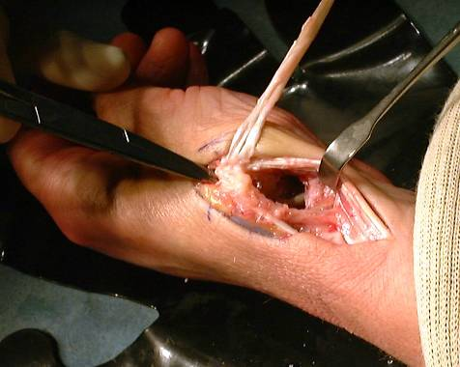
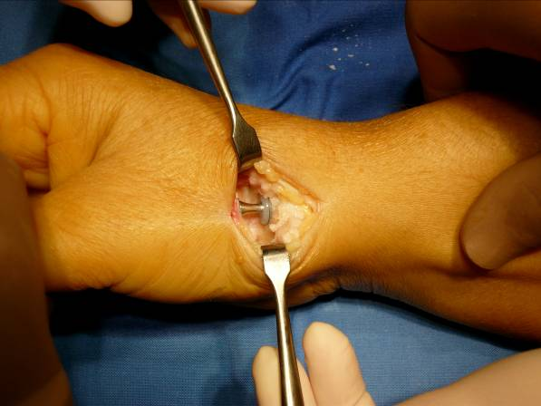
Pathomecanical aspects
Trapeziectomy (unstable)
TM prosthesis (stable)

Slide 10
Orthèse post opératoire et délais d’immobilisation
Limitation du risque de luxation post op
Longue/Courte
Protocole de port ( 8j - 15j – 1mois)
Position de fonction
Notes:
Il n’y a pas de consensus quand à l’orthèse post opératoire, courte longue ou en néoprène. Le but de cette orthèse est de limiter les risques de luxation post opératoire. Elle est conservée de 15 j à 1 mois.

Slide 11
Post operative protocols
Trapeziectomy
ligamentoplasty protection
Stabilisation ++ (OP – 1er IOD)
(neutral position)
Composante décoaptatrice du 1er IOD
(lutter contre la perte de longueur)
Prosthesis
Early mobilization
Stabilisation ++ (OP – 1st DIO couple )
(neutral position)
Progressive loading

Slide 12
3 Phases
J0J21, immobilization phase: information, protection, trophicity, free joints, self rehabilitation
J21J60, unloaded phase: scar treatment, mobility, stability, muscular balance, functional activities
J60J90, healing phase: global re-inforcement, functional efficiency

Slide 13
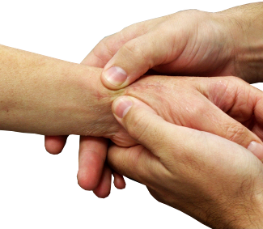
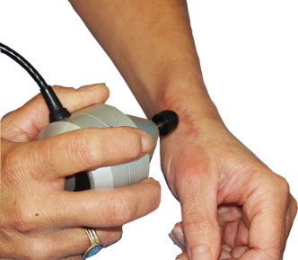
Trophicity
Œdema: elevation, cryo, drainage, alternative bath
Scar treatment: softening, désenzitisation

Slide 14
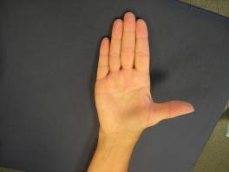
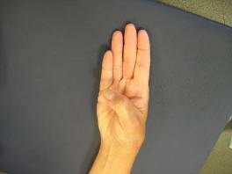
Mobility
« easy recovering »
Hand flat: 6 month sometimes
Be careful, MCP stiffness

Slide 15
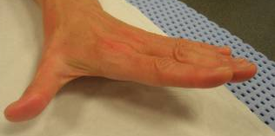
1st web opening
Manual streching AP
« Place and hold » APL

Slide 16
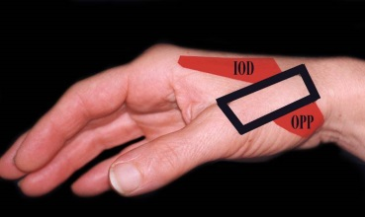
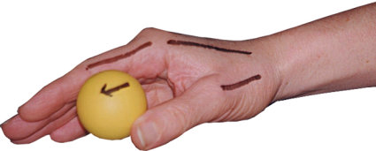
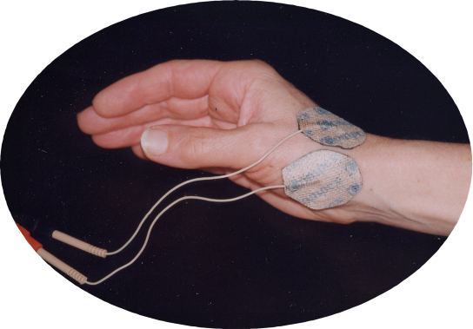
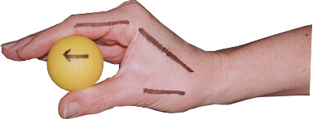
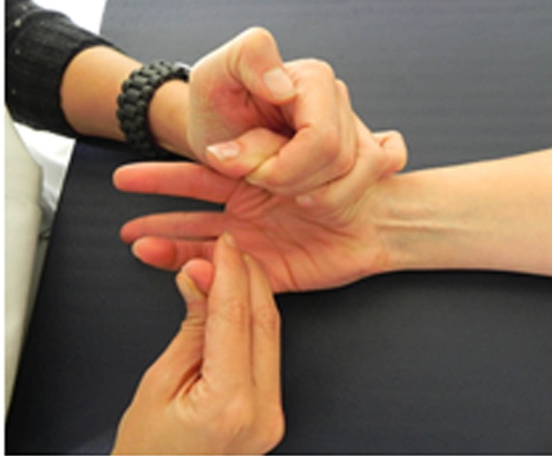
Active Stability
OP-1st DIO couple
AAA
Manual resistance
Electro-active stimulation
Boutan M. (2000) Rôle du couple opposant-1er interosseux dorsal dans la stabilisation de l’articulation trapezo-metacarpienne. Incidences kinésithérapeutiques. Kinésithérapie, les annales ; 27, 7 : 316-324.

Slide 17
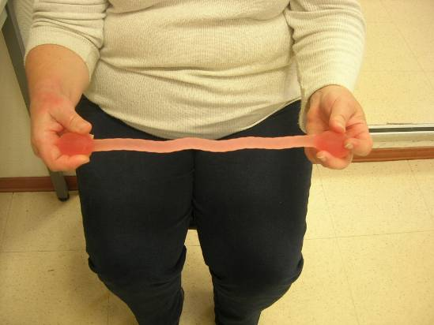
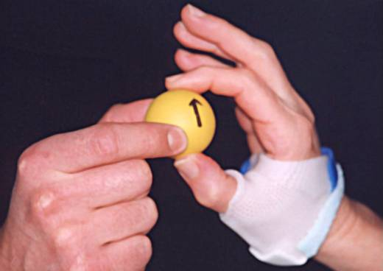
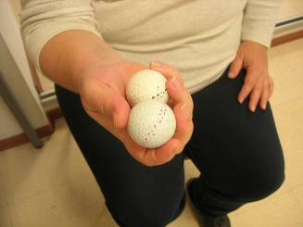
Functional tasks and rotatory control

Slide 18
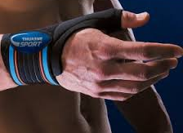
« Fast Track » protocol, Montpellier
JL Roux, JC Rouzaud
Pré operative training
Self mobilisation protocol
Therapeutic education
Moovis prosthesis (double mobility)
Neoprene splint (2/4 weeks)
DLA (8 days-4 weeks)
Driving (1-5 weeks)

Slide 19
Auto-réééducation post PTTM à J21
Service Pr M. Chammas, Montpellier

Slide 20
Nantes protocols
Cl. Lelardic
Trapeziectomy
Immobilization 4 weeks
4 week:Self mobilization ext°/abd° in lukewarm water
6 week: selfmobilization and reinforcing
Visit of control: 4, 6, 8 week and 6 month
Physiotherapy if necessary
Implant, prosthesis
Immobilization 2 weeks
2 week: self multi-directional mobilization teaching by physio
4 week: self rehabilitation program
Visit of control: 2, 4 week, 6 month

Slide 21
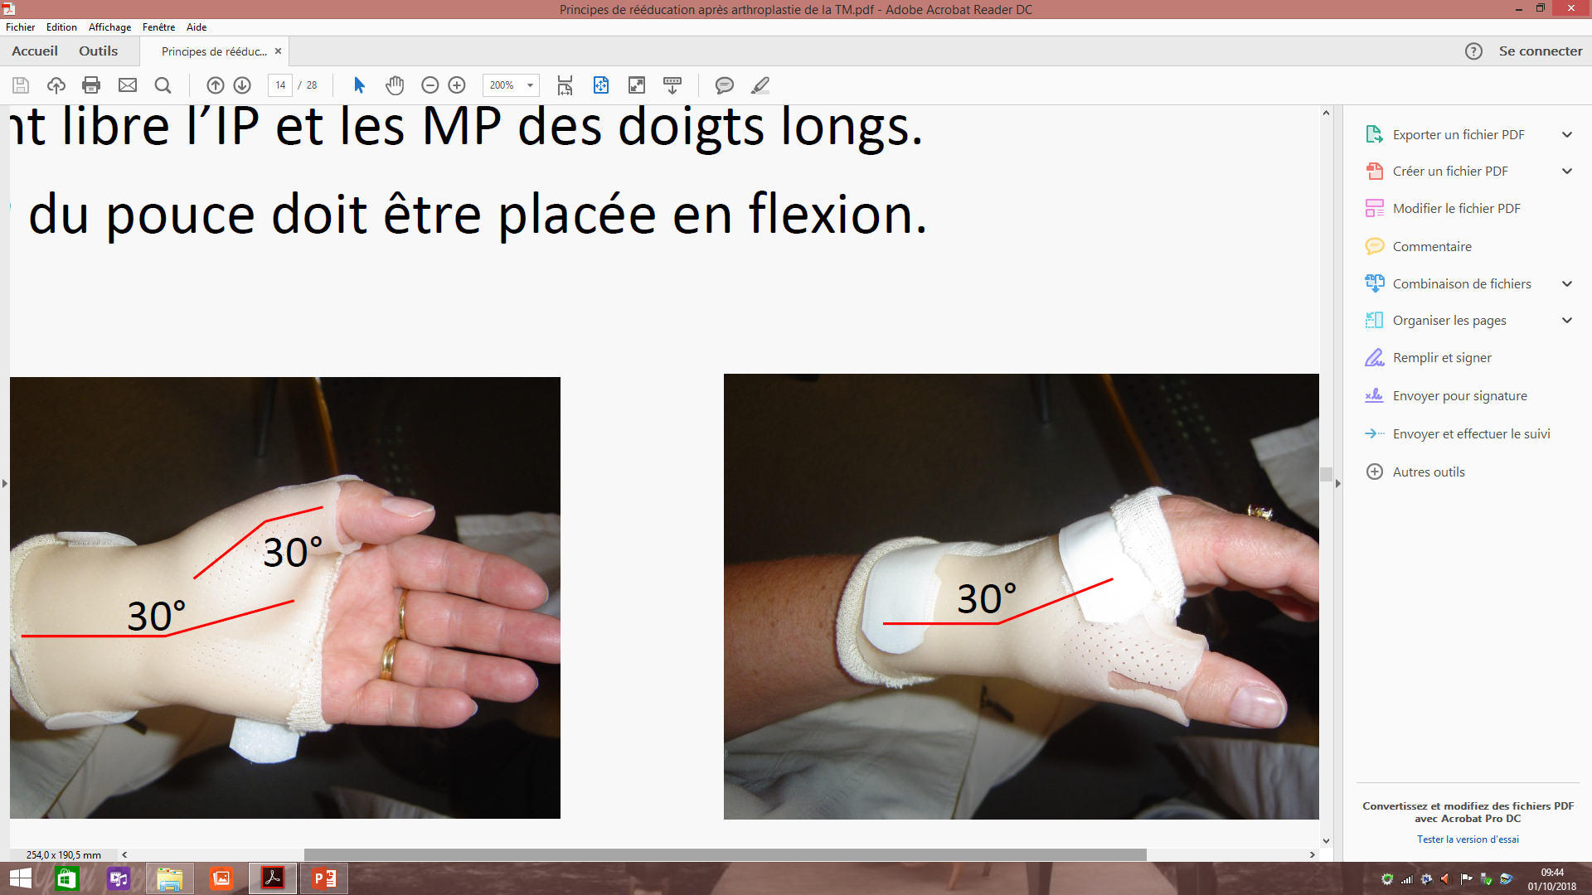
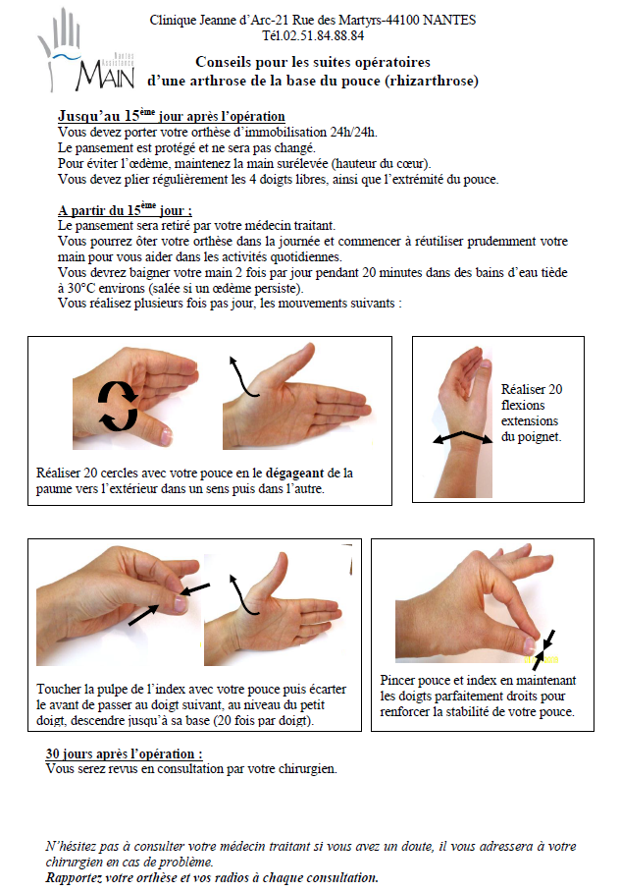
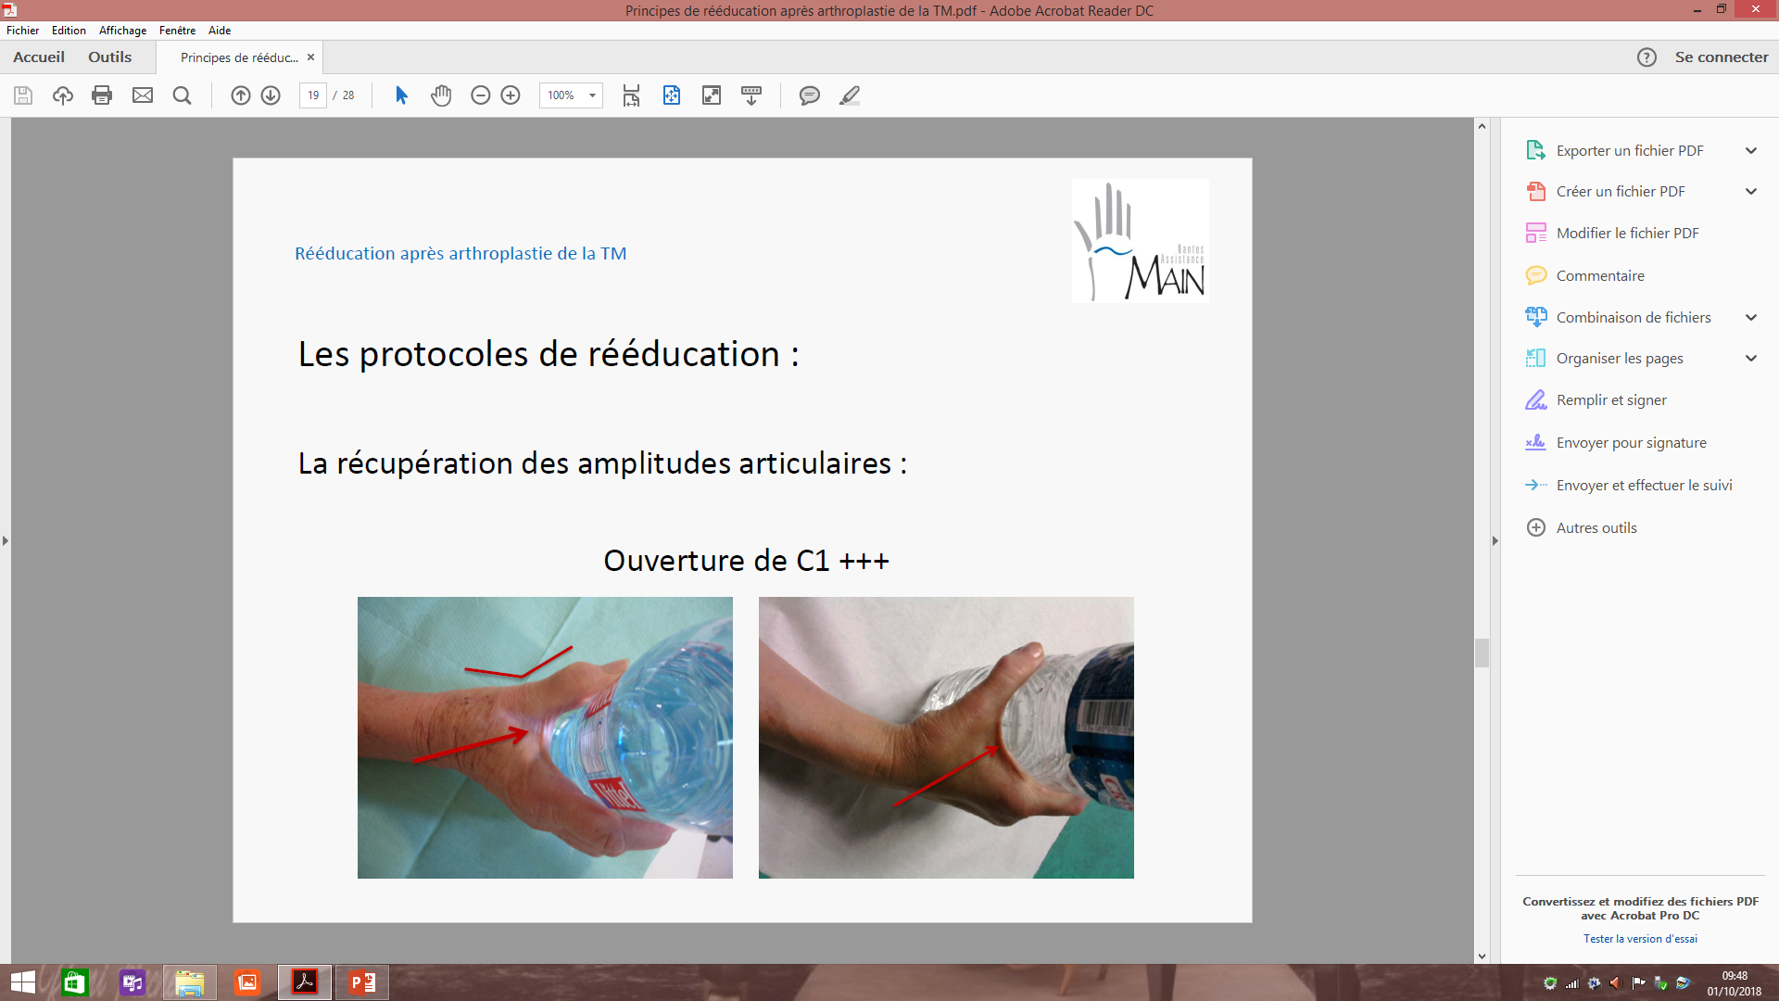

Slide 22
Extensive program, self controlled rehabilitation, no rehabilitation ?
Trapeziectomy
Respect of immobilization delay
Wrist-thumb orthosis
Progressive mobilization (Ext°retroP° to Flex°opp°)
Stabilizers reinforcement
Rotatory control after 2 months
Recovery 3-6 month
Prosthesis
Immediate mobilization ?
Neopren splint
Functional activities
Progressive loading
Rotatory control ?
Recovery 2-3 month
Always: regular follow-up
Informations
Therapeutic education
Self controlled rehabilitation program by expert handtherapist
Extensive program if necessary

Slide 23
PEC post op en 2023 (pays européens)
➢ 56% prennent en charge en rééducation la PTM.
➢ 51% effectuent moins de 20 séances.
➢ 87% réalisent des orthèses en post op.
➢ 60% réalisent des gantelets simples
➢ 52% portent le gantelet moins de 3 semaines
➢ 55% affirment avoir eu à faire à une complication post op.
La prothèse trapézo-métacarpienne : Place de la rééducation et de l’orthèse en 2023
Alain Gosp-Server, mémoire DIU, Grenoble 2023.

Slide 24
Notre pratique
CAMP Dax
J. Rezzouk
V. Madert
R. Baladron
M. Boutan
PTTM
Parcours de soin
Orthèse post opératoire 3 sem + auto-rééducation
Rééducation spécialisée (J21J60, 12 séances)
2024/2025, n=112, 44-73 ans, 88 F, 24 H difficultés rencontrées, évaluation
Notes:
Notre pratique, en 2022 nous avons pris en charge 54 patients opérés par PTTM, je vais vous présenter le parcours de soin et les difficultés rencontrées dans le suivi en rééducation.

Slide 25
Difficultés de récupération
PTTM
Fermeture de commissure
Contracture des muscles thénariens
Raideur MCP, opposition, poignet
Tendinopathie FCR /APL
Force de pinces latérale et opposition

Slide 26
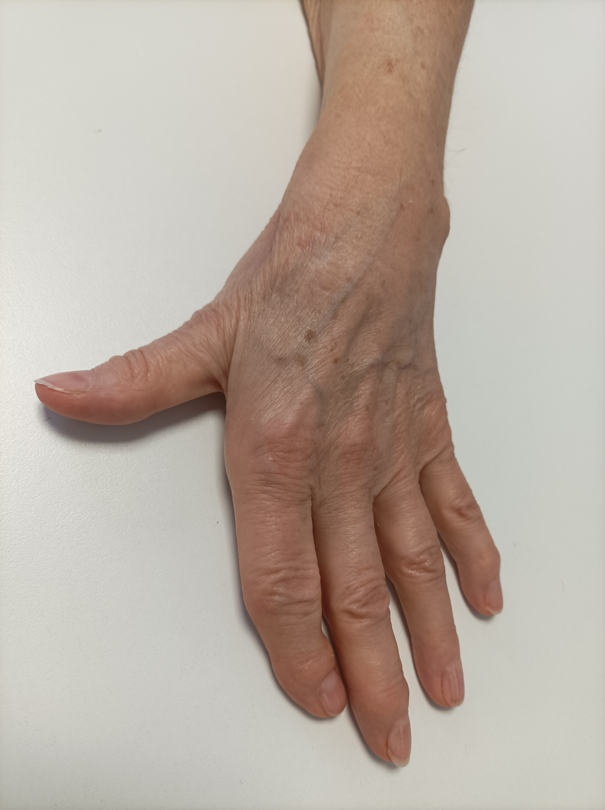
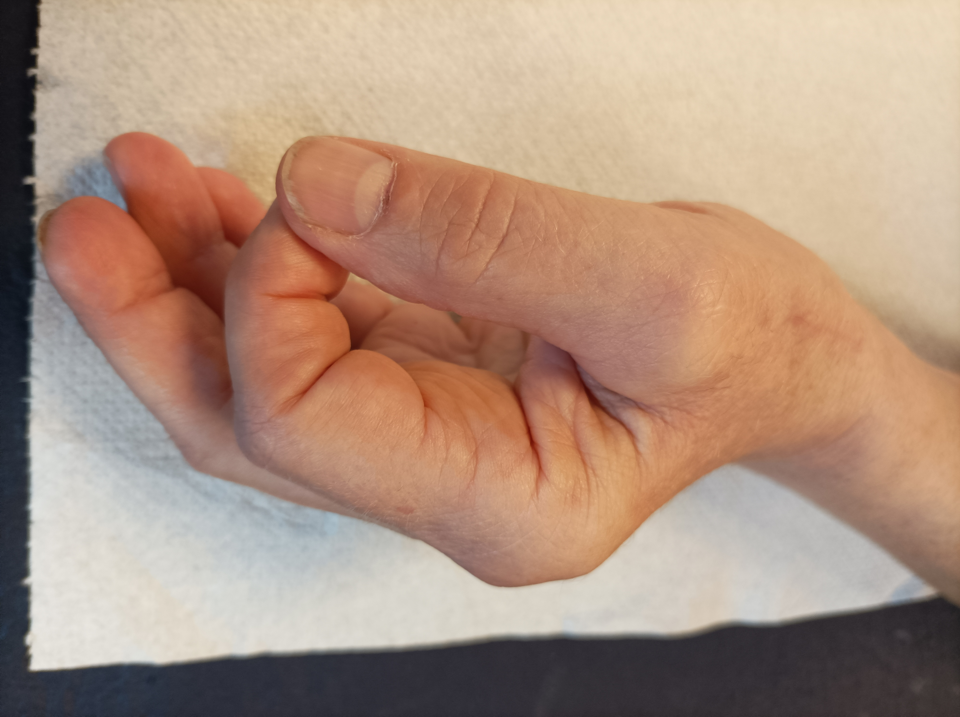
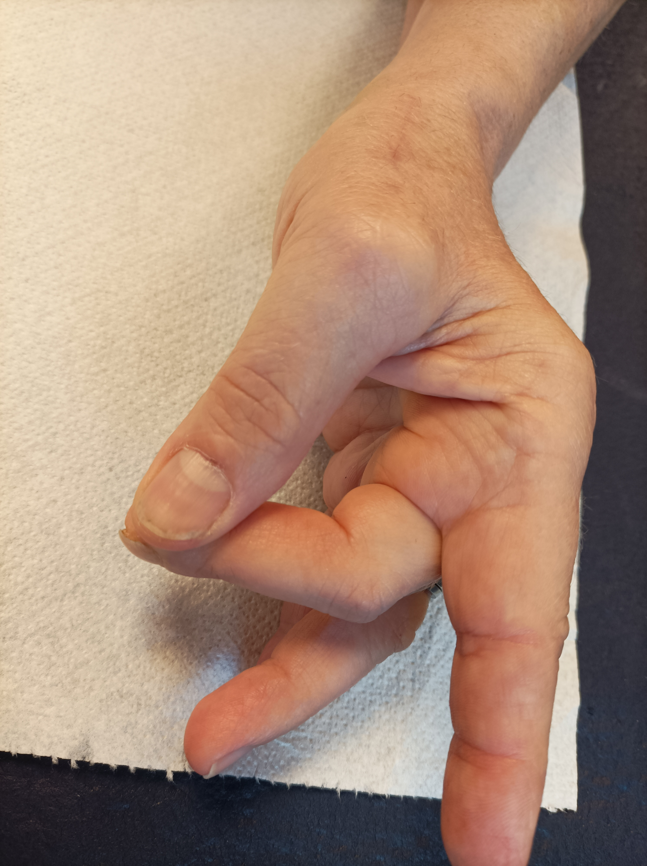
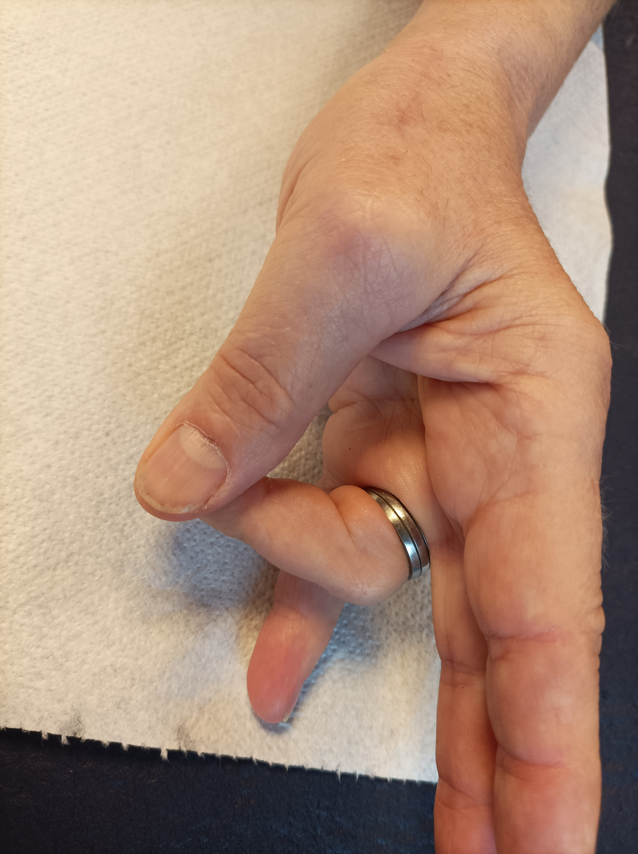
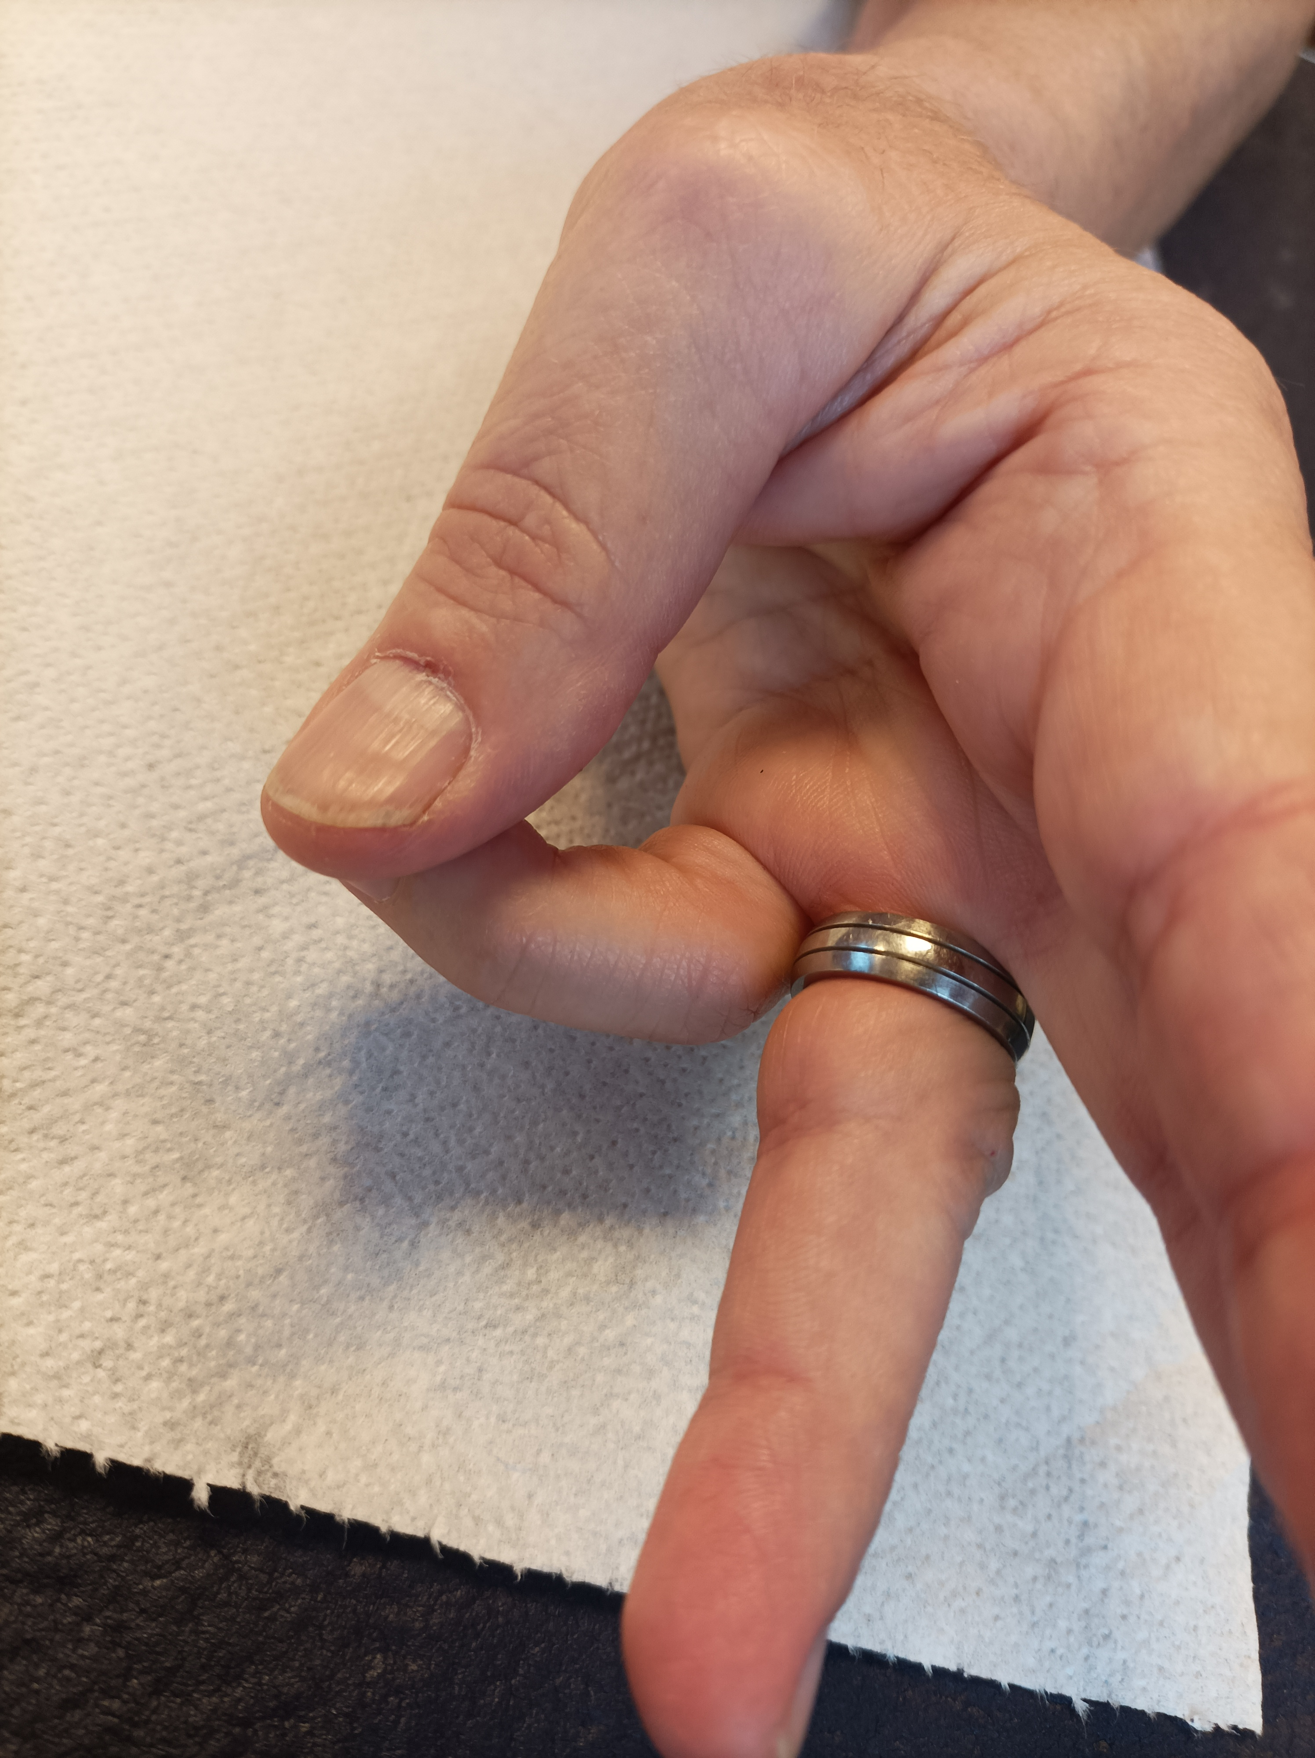
La mobilité
Récupération spontanée du contact pouce doigts longs
Ouverture de commissure
Attitude en anté-position
85% Mob active th.
Notes:
En ce qui concerne la mobilité, la récupération du contact pouce extrémité des doigts longs est récupérée assez spontanément, l’ouverture de commissure est quant à elle parfois déficitaire

Slide 27
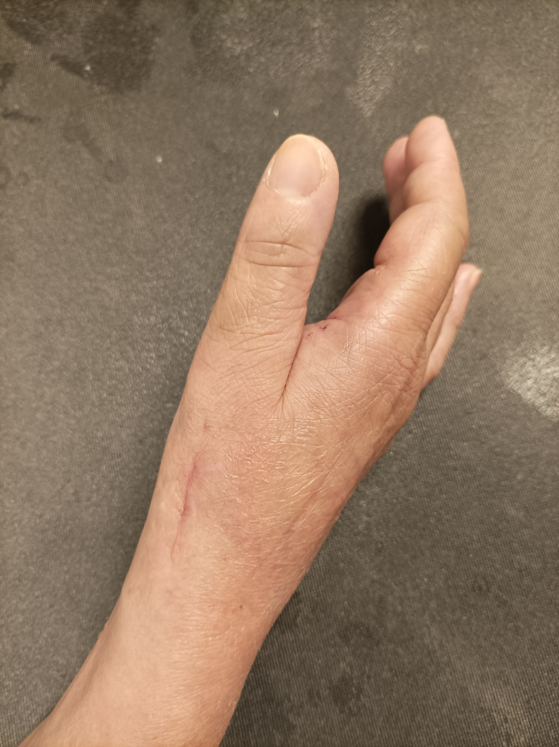
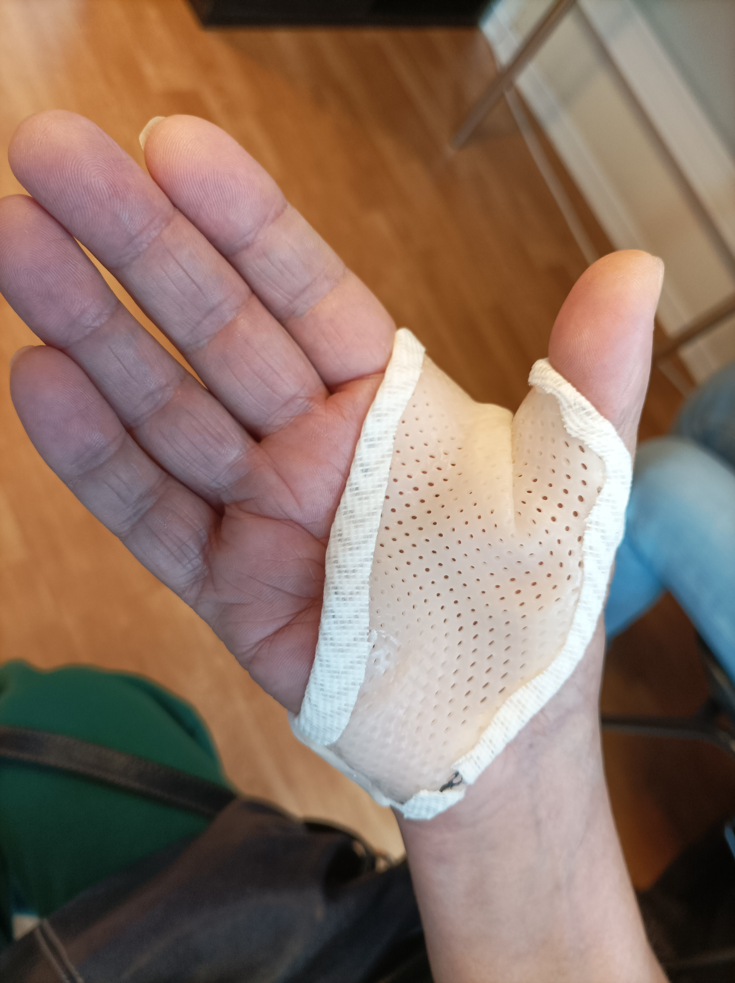
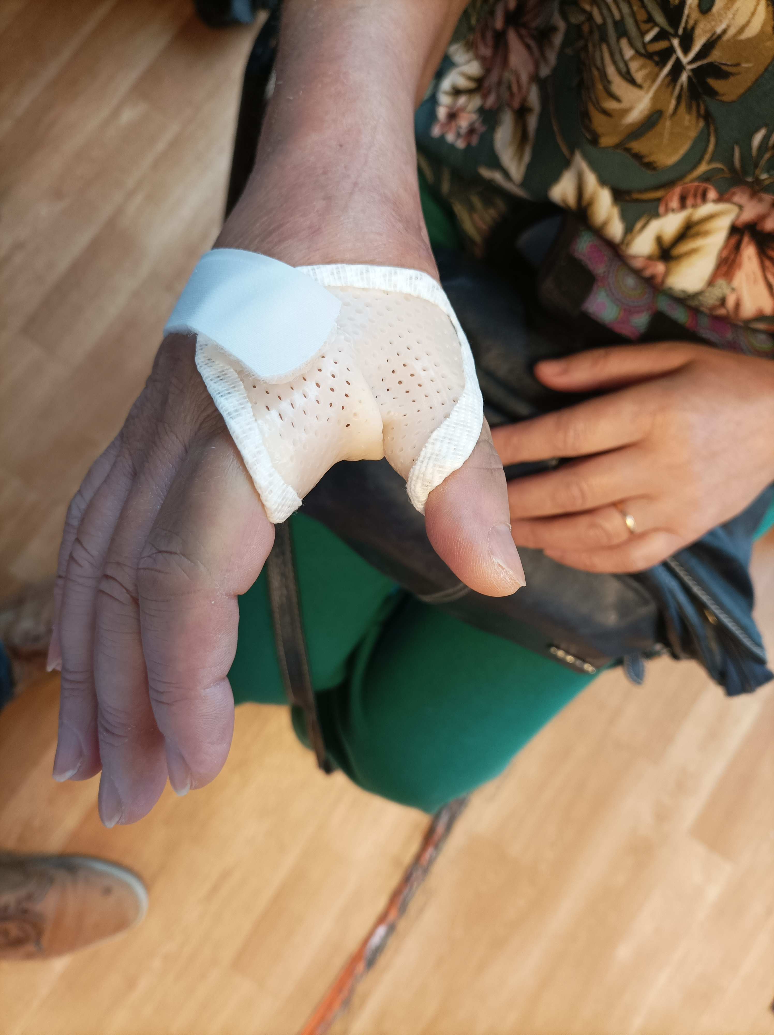
Limitation d’ouverture de 1ère commissure
Orthèse commissurale port nocturne
Étirement AP
Éducation posturale
Éducation aux prises
18% des cas
Notes:
Pour traiter la difficulté d’ouverture, dès J30 nous utilisons une orthèse commissurale portée la nuit que nous remodelons régulièrement jusqu’à obtention de l’amplitude voulue.

Slide 28
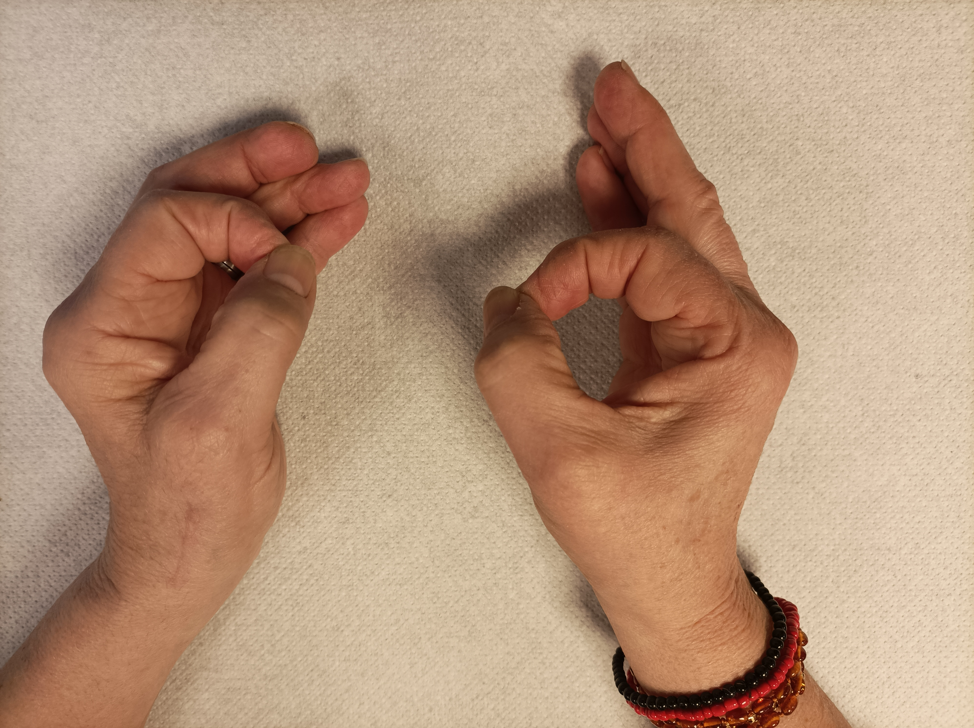
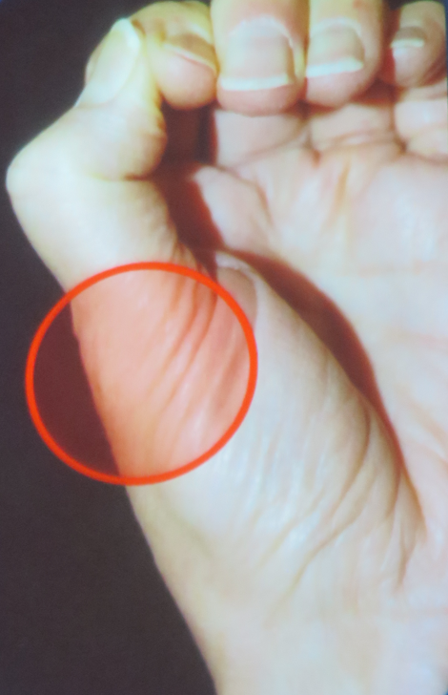
Raideur
Limitation en flexion de la MCP
Adhérence du système extenseur (proximité cicatricielle)
Limitation de la pronation ++ du 1er métacarpien lors de l’opposition
38% des cas
Notes:
Les raideurs qui vont nous poser des problèmes:

Slide 29
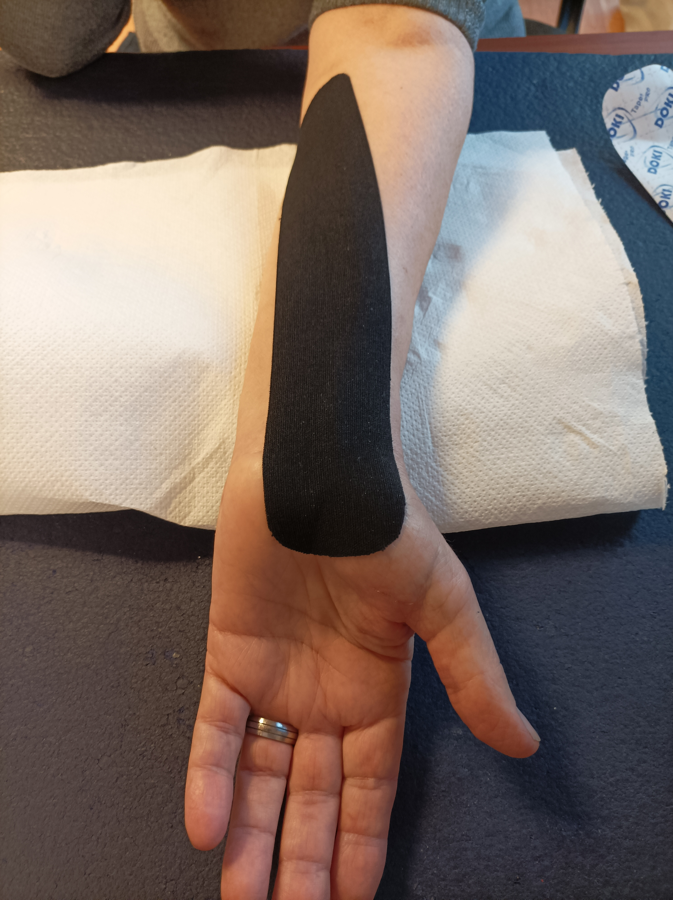
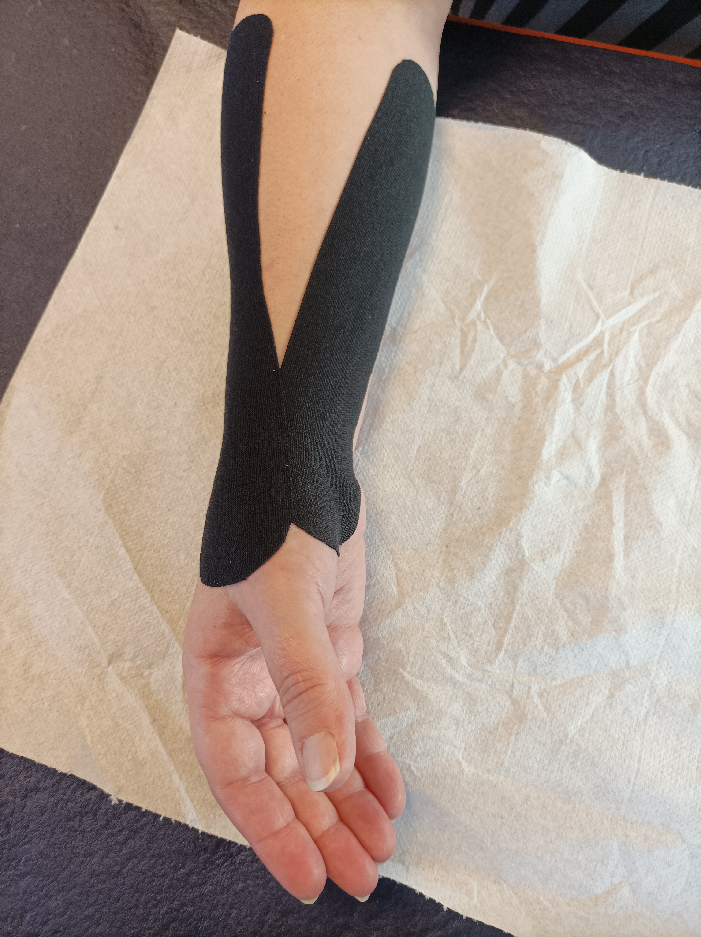
Tendinopathie FCR / APL /FPL
Taping
Étirement
Protocole excentrique
15% des cas
Tendinopathie APL: risque augmenté par modification de la cinématique du 1er méta et augmentation de la course des tendon de la 1ère coulisse en F°/E°
De Quervain tendinitis after total trapeziometacarpal joint arthroplasty,
T. Philips, L. Van Melkebeke
HSR 43, 2024

Slide 30
Récupération de la force
Utilisation progressive de la main
Protocole de re-stabilisation (muscles courts ++)
46% de la FMT à J60

Slide 31
Thank you !

